Slide 1
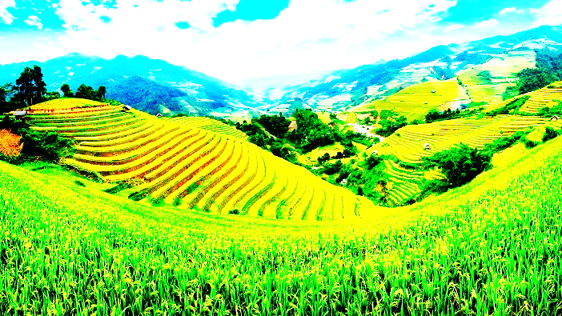
ĐỌC HIỂU VĂN BẢN 2
VIỆT NAM QUÊ HƯƠNG TA
( Nguyễn Đình Thi)

Slide 2
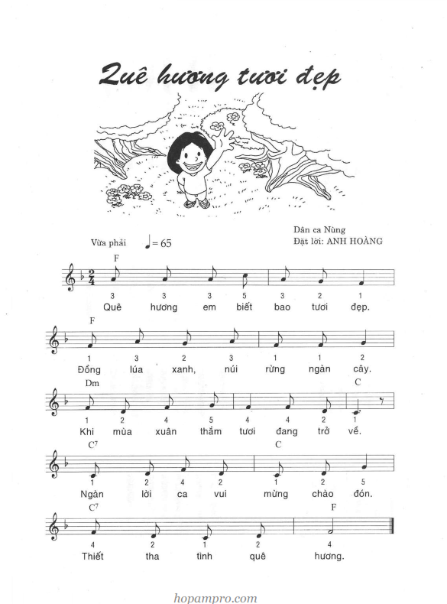
Em hãy hát một bài hát về quê hương.
Trong bài hát em vừa thể hiện, em tích nhất câu nào? Vì sao?

Slide 3
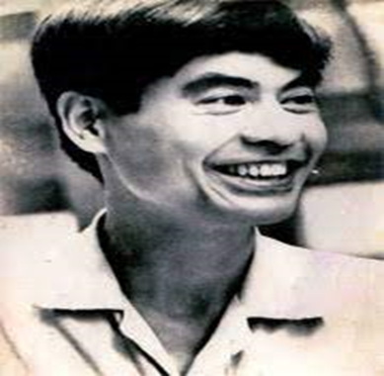
I. Tìm hiểu chung
Tìm hiểu về tác giả Nguyễn Đình Thi
Qua tìm hiểu ở nhà,
nêu những hiểu biết
của em về tác giả
Nguyễn Đình Thi

Slide 4
I. Tìm hiểu chung
Tìm hiểu về tác giả Nguyễn Đình Thi
- Nhà thơ Nguyễn Đình Thi sinh ngày 20-12-1924 tại Thành phố Luông Pra Băng, nước Lào. Ông sống và làm việc chủ yếu ở Thành phố Hà Nội, nước Việt Nam.
- Nguyễn Đình Thi được xem là một nghệ sĩ đa tài, ông sáng tác nhạc, làm thơ, viết tiểu thuyết, kịch, tiểu luận phê bình.
- Thơ Nguyễn Đình Thi mang một diện mạo mới, độc đáo và hiện đại. Những bài thơ tiêu biểu của ông:
Người chiến sỹ (1958)
Bài thơ Hắc Hải (1958)
Dòng sông trong xanh (1974)
Tia nắng (1985)
Đất nước (1948 - 1955)
Nhớ
Lá đỏ

Slide 5
I. Tìm hiểu chung
2. Tác phẩm
a. Đọc.
Giọng đọc vang ngân, tha thiết, tự hào.

Slide 6
I. Tìm hiểu chung
2. Tác phẩm
b. Chú thích:
- Trường Sơn.
- Áo nâu.
(SGK trang 64)

Slide 7
I. Tìm hiểu chung
2. Tác phẩm
c. Bố cục: 2 đoạn.
- Đoạn 1 (4 câu đầu): Phong cảnh đất nước hữu tình.
- Đoạn 2 (đoạn còn lại): Hình ảnh con người Việt Nam.

Slide 8
II. Đọc hiểu chi tiết văn bản.
1. Đoạn 1:
Nhóm 1,2: Tìm hiểu hình ảnh đất nước trong 4 câu thơ đầu (Khổ 1). Nhận xét?
Nhóm 3,4: Tìm hiểu hình ảnh con người Việt Nam trong đoạn thơ còn lại. Nhận xét?
Thảo luận nhóm, trong thời gian 10 phút
hoàn thành nhiệm vụ HT sau:

Slide 9
II. Đọc hiểu chi tiết văn bản.
1. Đoạn 1:
Trong bốn dòng đầu, tác giả đã chọn những hình ảnh để tái hiện khung cảnh đất nước VN: cánh đồng lúa mênh mông, cánh cò trắng bay lả bay la, đỉnh Trường Sơn bao phủ bởi mây.
$→$Đây là những hình ảnh tiêu biểu, đặc trưng của đất nước VN. Đất nước đi lên từ nền nông nghiệp, luôn mang một vẻ đẹp bình yên, trù phú, ấm no, đáng tự hào và yêu dấu từ bao đời.
* Vẻ đẹp thiên nhiên đất nước Việt Nam.

Slide 10
II. Đọc hiểu chi tiết văn bản.
1. Đoạn 1:
Những cách đồng mênh mông, bát ngát; những cánh cò bay lả rập rờn và đỉnh Trường Sơn mây mờ che phủ như đã được thổi hồn vào làm cho những cảnh vật ấy có sức sống. Đó là vẻ đẹp thanh bình, giản dị, mộc mạc của thiên nhiên VN , đồng thời thể hiện tình yêu của tác giả đối với những vẻ đẹp bình dị, dân dã của đất nước.
* Vẻ đẹp thiên nhiên đất nước Việt Nam.

Slide 11
II. Đọc hiểu chi tiết văn bản.
1. Đoạn 1:
- Biện pháp tu từ nhân hoá: Việt Nam đất nước ta ơi!
- BPTT so sánh không ngang bằng: Mênh mông biển lúa đâu trời đẹp hơn.
- Cách gieo vần của 4 câu thơ đầu: ơi-trời; hơn-rờn-sơn.
- Cách ngắt nhịp: câu 1 và câu 3 nhịp 2/2/2, câu 2 và câu 4 nhịp 2/2/2/2
* Nghệ thuật:

Slide 12
II. Đọc hiểu chi tiết văn bản.
1. Đoạn 1:
Tác dụng: Những câu thơ cân xứng, nhịp nhàng. Hình ảnh đất nước trở nên gần gũi, thân quen, làm tăng mức độ của đất trời Việt Nam không đâu sánh bằng. Từ đó toát lên vẻ đẹp của quê hương đất nước.
* Nghệ thuật:

Slide 13
II. Đọc hiểu chi tiết văn bản.
2. Đoạn 2:
- Những vẻ đẹp của con người Việt Nam:
+ Sự vất vả, cần cù trong lao động: vất vả in sâu, áo nâu nhuộm bùn.
+ Sự anh hùng, mạnh mẽ, kiên cường trong chiến đấu (chịu nhiều đau thương, chìm trong máu lửa lại vùng đứng lên, đạp quân thù xuống đất đen) nhưng khi trở về cuộc sống đời thường lại hiền lành, chịu thương chịu khó (súng gươm vứt bỏ lại hiền hơn xưa).
+ Sự thuỷ chung, khéo léo, chăm chỉ : yêu ai yêu trọn tấm lòng thuỷ chung, tay người như có phép tiên, trên tre lá cũng dệt nghìn bài thơ.
Vẻ đẹp con người Việt Nam.

Slide 14
II. Đọc hiểu chi tiết văn bản.
3. Tình cảm của tác giả với quê hương, đất nước.
- Tác giả đã thể hiện sự tự hào về quê hương, đất nước qua những khung cảnh thiên nhiên và văn hoá, con người như (mênh mông biển lúa đâu trời đẹp hơn, Quê hương biết mấy thân yêu), sự đồng cảm với những vất vả, hi sinh của người dân (bao nhiêu đời đã chịu nhiều đau thương, mặt người vất vả in sâu). Qua đó thể hiện tình cảm yêu mến, quý trọng với dân tộc.
-Văn bản đã gợi về một đất nước Việt Nam với rất nhiều cảnh sắc thiên nhiên tươi đẹp, thơ mộng, giàu sức sống và những con người cần cù, chịu khó trong lao động, anh hùng, kiên cường trong chiến đấu và hiền lành, chăm chỉ, thuỷ chung trong cuộc sống đời thường.

Slide 15
III. Tổng kết
Trình bày giá trị nội dung và nghệ thuật của của thể thơ lục bát?

Slide 16
III. Tổng kết
1. Nội dung
2. Nghệ thuật
Ca ngợi vẻ đẹp thiên nhiên, con người Việt Nam, qua đó thể hiện tình yêu, niềm tự hào về quê hương, đất nước.
- Thể thơ lục bát.
- Hình ảnh độc đáo.
- Biện pháp tu từ.

Slide 17
LUYỆN TẬP
Câu 1. Văn bản “Việt nam quê hương ta” được viết theo thể thơ nào?
Câu 2. Theo em những phẩm chất nào của người dân Việt Nam được tác giả Nguyễn Đình Thi nhắc đến trong bài thơ?
Câu 3. Trong bài thơ, em thích nhất câu nào thơ nào? Vì sao?

Slide 18
LUYỆN TẬP
1. Đoạn thơ được viết theo thể thơ lục bát.
2. Những phẩm chất đẹp của người Việt Nam được nhắc đến trong đoạn thơ là:
+ Cần cù, chịu thương chịu khó “Mặt người vất vả in sâu /Gái trai cũng một áo nâu nhuộm bùn”.
+ Anh hùng, dũng cảm “Đất nghèo nuôi những anh hùng /Chìm trong máu lửa lại vùng đứng lên”.
+ Thủy chung, nghĩa tình “ Mắt đen cô gái long lanh / Yêu ai yêu trọn tấm tình thuỷ chung.”
3. HS trả lời theo cảm xúc của mình và lí giải.

Slide 19
HƯỚNG DẪN TỰ HỌC
Em hãy quan sát bức tranh , sử dụng những kiến thức vừa học, tưởng tượng để thiết kế một bức tranh hoặc một sơ dồ tư duy tái hiện lại vẻ đẹp thiên nhiên và con người trong bài thơ.

